Slide 1
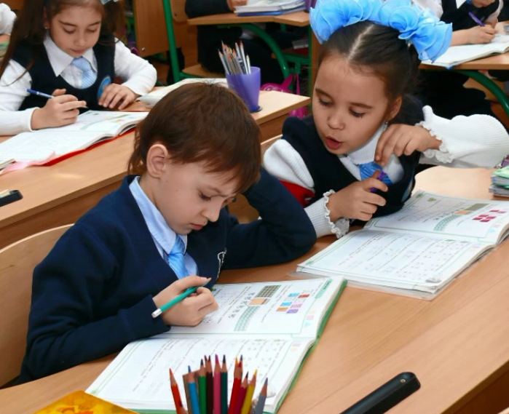
Додавання і віднімання частинами

Slide 2
Прийом додавання (віднімання) частинами
Теоретична основа
Правило додавання суми до числа: щоб додати суму до числа достатньо до цього числа додати спочатку один доданок, а потім, до одержаного результату додати інший доданок.
(а + в) + с
а + (в + с) =
(а + с) + в
Правило віднімання суми від числа: щоб відняти суму від числа, достатньо від цього числа відняти спочатку один доданок, а потім, від одержаного результату відняти інший доданок.
(а – в) – с
а – (в + с) =
(а – с) – в

Slide 3
Прийом додавання і віднімання частинами
Подання числа у вигляді суми розрядних доданків
Додавання (віднімання) до (від) двоцифрового числа круглих десятків
Додавання (віднімання) до (від) двоцифрового числа одноцифрового числа
Уміння, на яких
ґрунтується прийом обчислення

Slide 4
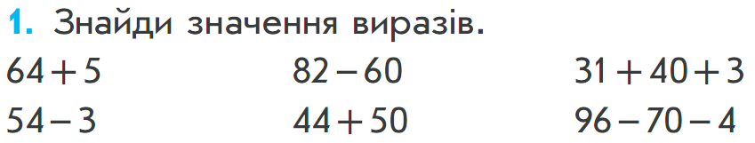

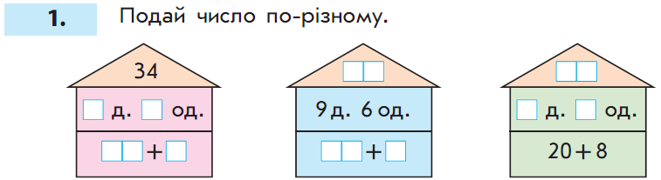
Додавання й віднімання частинами. Підготовча робота

Slide 5
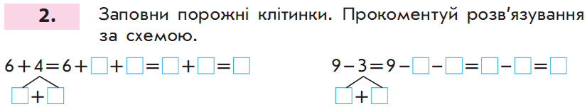
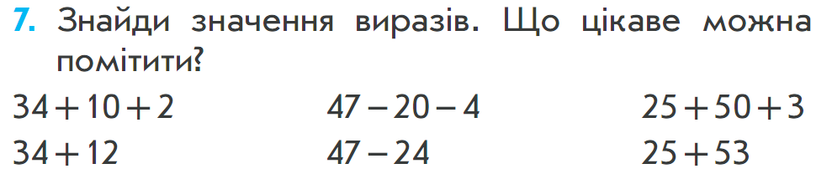
Додавання й віднімання частинами. Підготовча робота. Створення проблемної ситуації
2
2
8
2
10
2
1
7
1
6
2
2
2
1
12
24
34 + 12
=34 + 10 + 2
47 - 24
=47 - 20 - 4
10 + 2
20 + 4

Slide 6
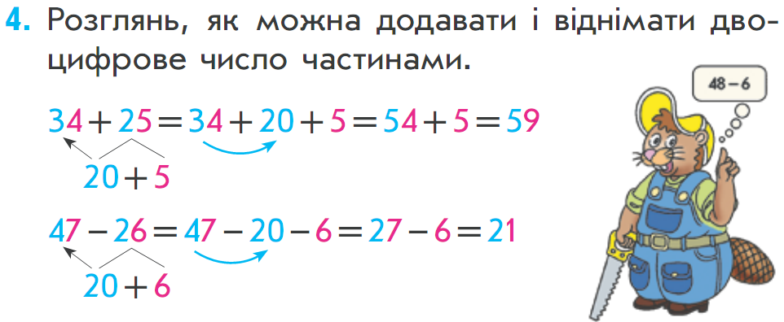
Додавання і віднімання частинами. Ознайомлення

Slide 7
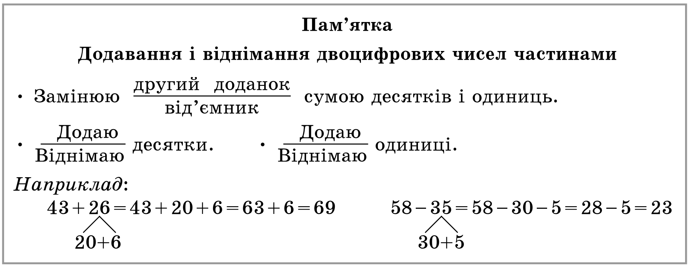
Додавання і віднімання частинами

Slide 8
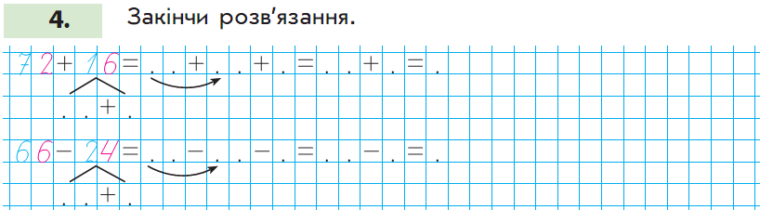
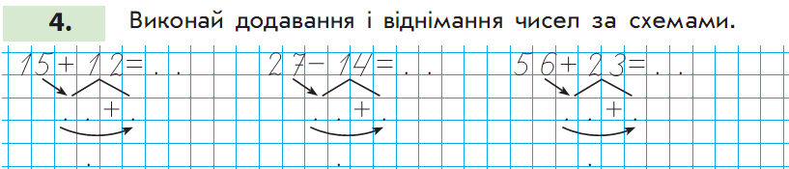
Додавання і віднімання частинами.
Первинне закріплення.
Формування обчислювальної навички
72
10
6
8 2
6
8 8
1 0
6
6 6
2 0
4
4 6
4
4 2
2 0
4
2 7
1 3
1 0
2
1 0
4
2 5
1 7

Slide 9
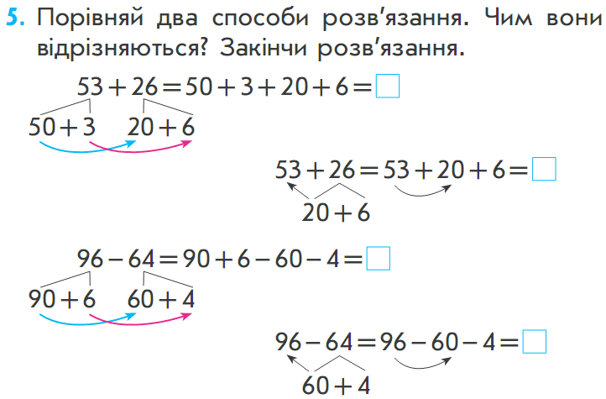
Додавання і віднімання двома способами. Формування обчислювальних навичок
70
9
70
+
9
=
73
+ 6 =
79
30
2
=
30
+
2
36
- 4 =
32

